Slide 1



108207組
指導老師： 葉明貴 老師
組長： 10736011張祥智
組員： 10736010楊淯絨 10736012 林宜萱
10736025顏毓陞 N1076716呂芷瑛

Slide 4



前言– 背景及研發動機
祥智
1

Slide 5






前言– 背景及研發動機
祥智
2

Slide 6


前言– 背景及研發動機
祥智
3
Notes:
當要出去玩的時候，和朋友討論過程中是不是倍感艱辛呢! 可能是不停地在line群組和網路上蒐集資料中徘迴，也有可能是想去的地點太多不知如何挑選，或是煩惱該如何規劃行程才能讓大家滿意。那麼就由Chavel機器人來解決這些問題。Chavel不只能夠輔助排出最順暢的行程，甚至不需要google瀏覽器就能在群組中提供你所需要的資訊供大家討論，那不是很方便嗎? line是所有年齡層最能接受的，台灣人只要有手機，10人中有9人有用line，所以我們希望能開發一個幫忙排行程的LINE機器人，更快排出行程，而且規劃出最省時也最順路的行程，享受一趟令人難忘的旅遊。

Slide 8

系統介紹 – 系統功能
芷瑛
景點資訊提供
關鍵字提供使用者景點資訊
景點收藏
收藏心動景點，不怕被洗版
查詢附近景點
可依GPS位置查詢附近景點
推薦路徑
依目前安排的行程做推薦路徑
4

Slide 10






系統介紹 – 系統架構
淯絨
訊息內容
關鍵字模組
收藏景點模組
景點資訊、
推薦路徑行程
Chavel機器人
資料庫
附近景點模組
推薦路徑模組
heroku 雲端平台
5

Slide 12
毓陞
Demo
6

Slide 13

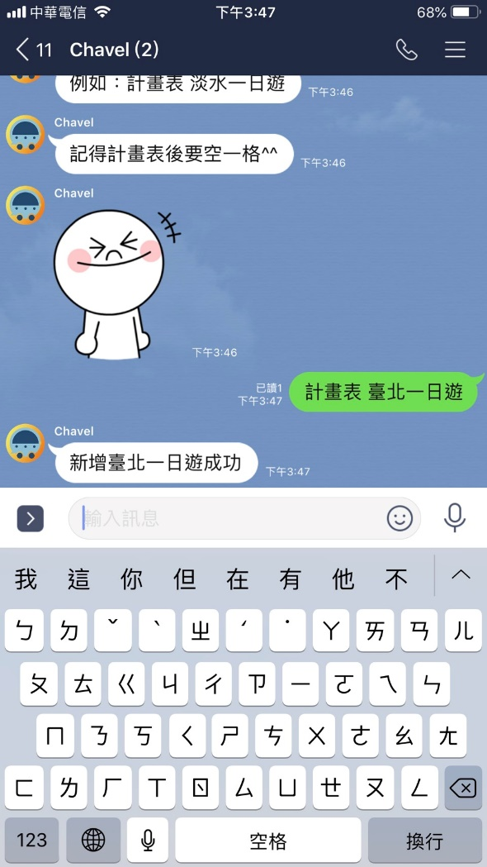
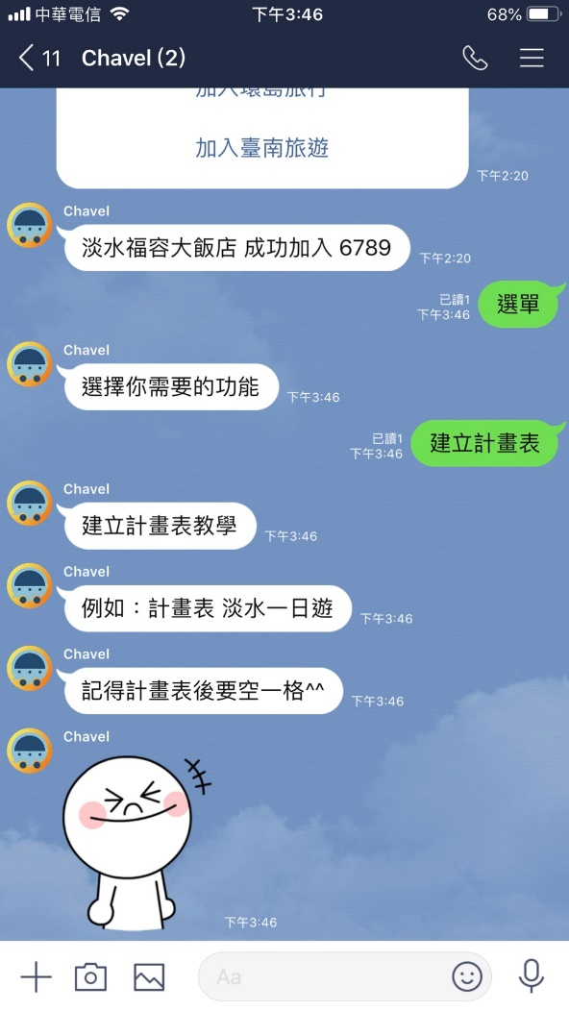
Demo
毓陞
計畫表建立
景點搜尋
行程安排
路徑推薦
7
Notes:
未來我們希望能夠判斷當地的活動或天氣來推薦使用者，例如：在採草莓的季節去苗栗，則會推薦去採草莓的地方，或是提醒使用者當天的天氣，以供使用者做判斷。若開發完成，則希望能把這個機器人推廣出去

Slide 14
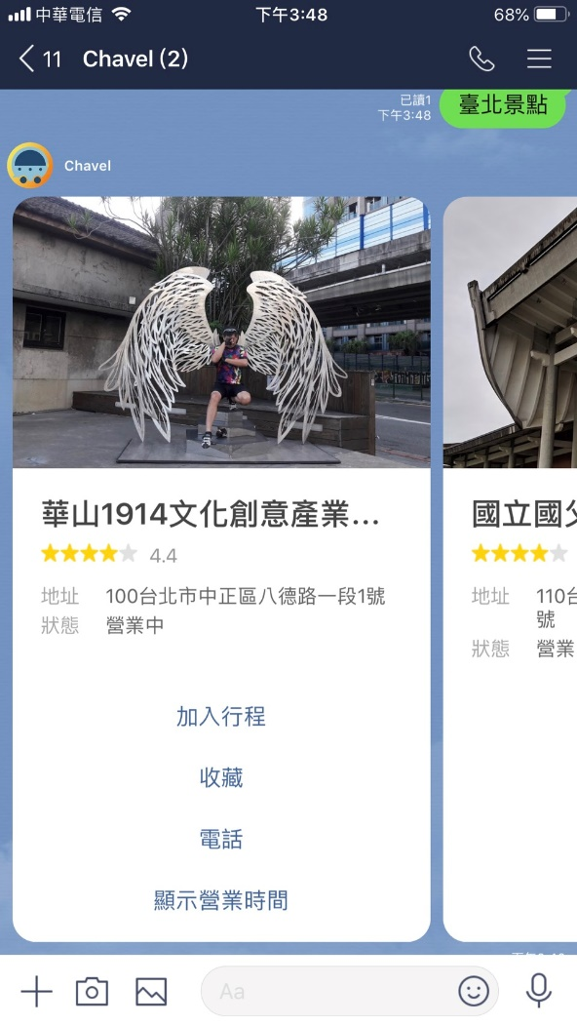
Demo
毓陞
計畫表建立
景點搜尋
行程安排
路徑推薦
7
Notes:
未來我們希望能夠判斷當地的活動或天氣來推薦使用者，例如：在採草莓的季節去苗栗，則會推薦去採草莓的地方，或是提醒使用者當天的天氣，以供使用者做判斷。若開發完成，則希望能把這個機器人推廣出去

Slide 15
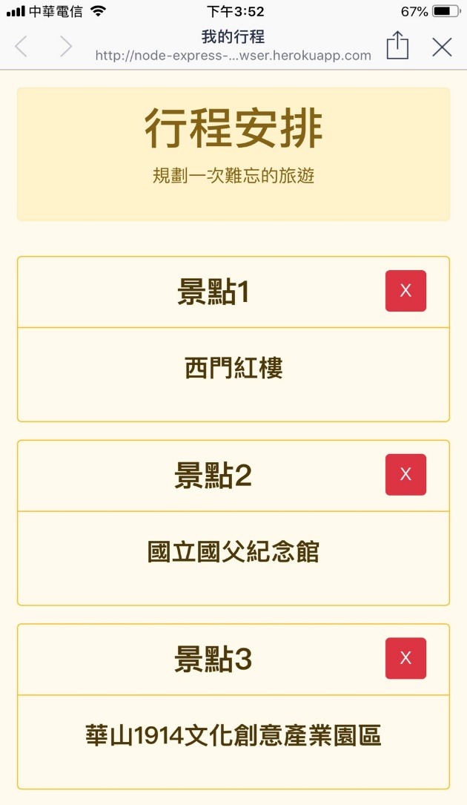
Demo
毓陞
計畫表建立
景點搜尋
行程安排
路徑推薦
7
Notes:
未來我們希望能夠判斷當地的活動或天氣來推薦使用者，例如：在採草莓的季節去苗栗，則會推薦去採草莓的地方，或是提醒使用者當天的天氣，以供使用者做判斷。若開發完成，則希望能把這個機器人推廣出去

Slide 16
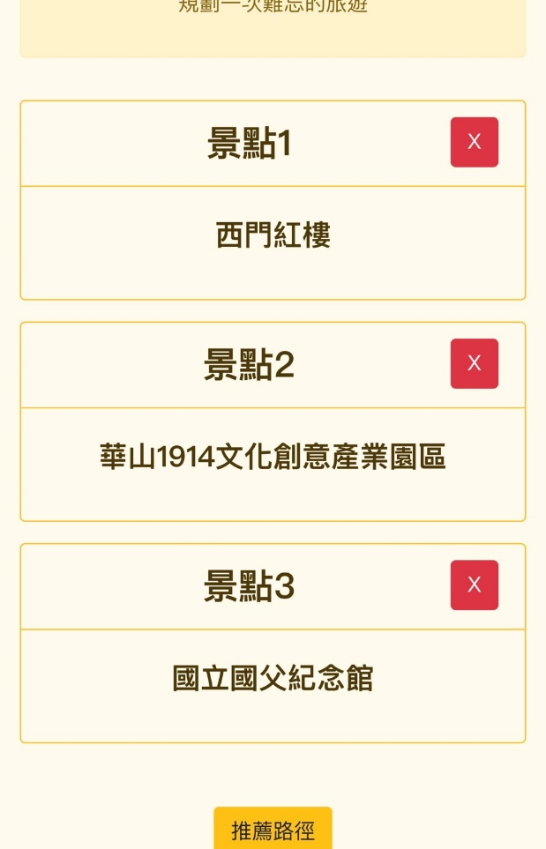
Demo
毓陞
計畫表建立
景點搜尋
行程安排
路徑推薦
7
Notes:
未來我們希望能夠判斷當地的活動或天氣來推薦使用者，例如：在採草莓的季節去苗栗，則會推薦去採草莓的地方，或是提醒使用者當天的天氣，以供使用者做判斷。若開發完成，則希望能把這個機器人推廣出去

Slide 18



系統目標 – 系統特色
淯絨
不需額外APP
聊天即可規劃
推薦行程路徑
推薦附近景點
8
Notes:
不用下載APP：下載APP需佔手機記憶體空間，在line加入好友即可
建議行程路線：減少使用者安排行程及搜尋資料的時間
推薦附近景點：判斷所在位置就能推薦附近景點
聊天即可規劃：朋友間在群組聊天時，依據關鍵字顯示景點相關資訊即可加入

Slide 20

未來展望
宜萱
更人性化的推薦
規劃多天旅遊行程
優化機器人的答覆
地圖足跡照片記錄
9
Notes:
未來我們希望能夠判斷當地的活動或天氣來推薦使用者，例如：在採草莓的季節去苗栗，則會推薦去採草莓的地方，或是提醒使用者當天的天氣，以供使用者做判斷。若開發完成，則希望能把這個機器人推廣出去

Slide 21

未來展望
宜萱
更人性化的推薦
規劃多天旅遊行程
優化機器人的答覆
地圖足跡照片記錄
9
Notes:
未來我們希望能夠判斷當地的活動或天氣來推薦使用者，例如：在採草莓的季節去苗栗，則會推薦去採草莓的地方，或是提醒使用者當天的天氣，以供使用者做判斷。若開發完成，則希望能把這個機器人推廣出去

Slide 22

未來展望
宜萱
更人性化的推薦
規劃多天旅遊行程
優化機器人的答覆
地圖足跡照片記錄
9
Notes:
未來我們希望能夠判斷當地的活動或天氣來推薦使用者，例如：在採草莓的季節去苗栗，則會推薦去採草莓的地方，或是提醒使用者當天的天氣，以供使用者做判斷。若開發完成，則希望能把這個機器人推廣出去

Slide 23
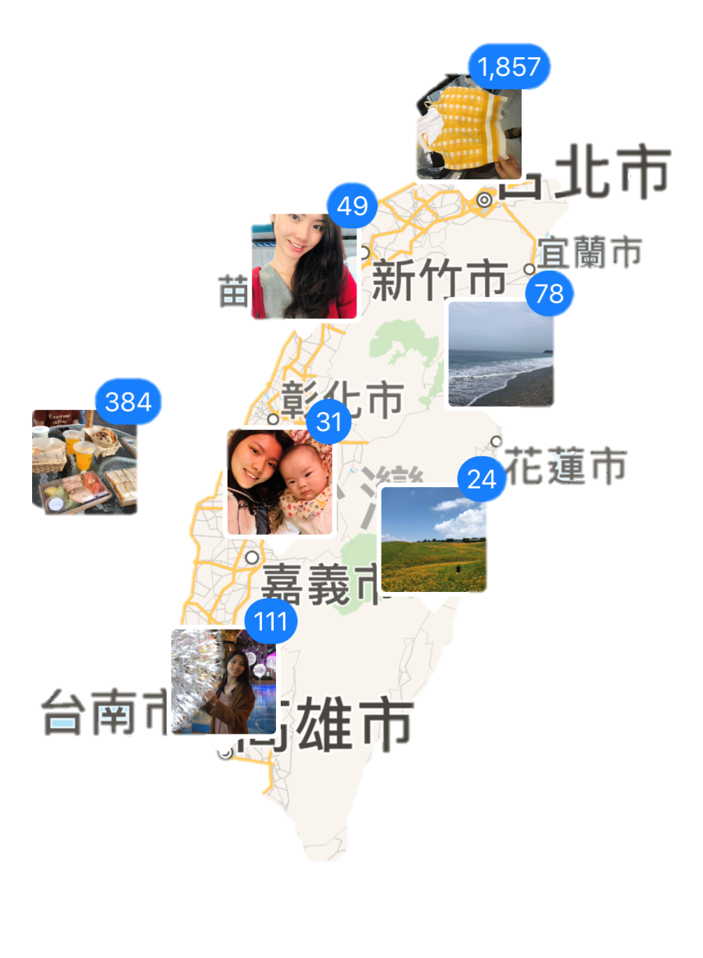
未來展望
宜萱
更人性化的推薦
規劃多天旅遊行程
優化機器人的答覆
地圖足跡照片記錄
9
Notes:
未來我們希望能夠判斷當地的活動或天氣來推薦使用者，例如：在採草莓的季節去苗栗，則會推薦去採草莓的地方，或是提醒使用者當天的天氣，以供使用者做判斷。若開發完成，則希望能把這個機器人推廣出去

Slide 24
Q & A

